Slide 1
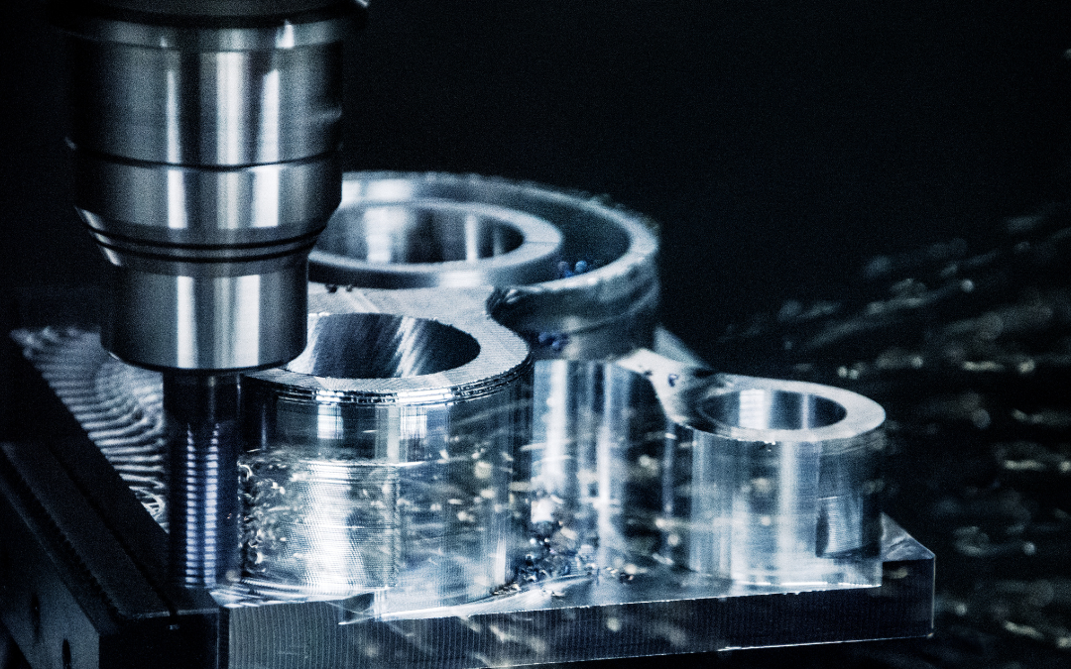

Control Predictivo De Fresadora
PREDICTIVE MILLING CONTROL

Slide 2

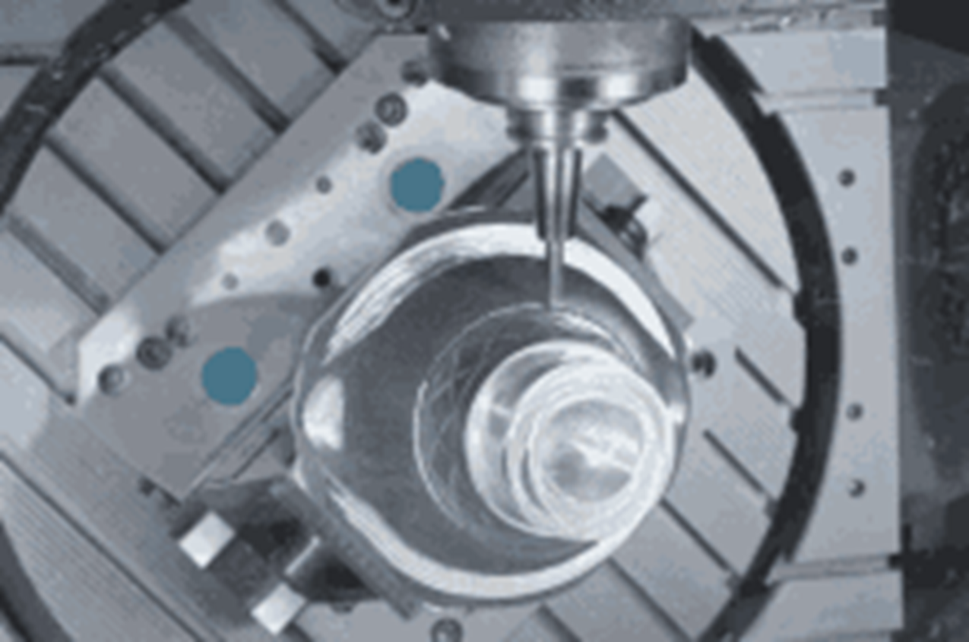





Slide 3
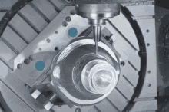

Slide 5

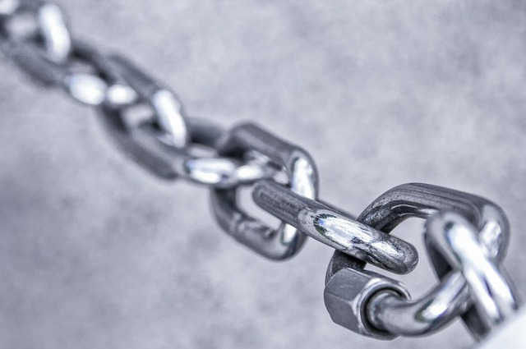
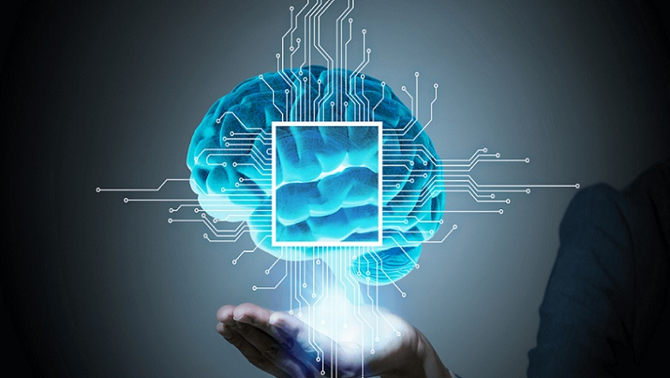
02
REDES NEURONALES
01
MACHINE LEARNING

Slide 6
02
REDES NEURONALES
92%
01
MACHINE LEARNING
94%

Slide 7
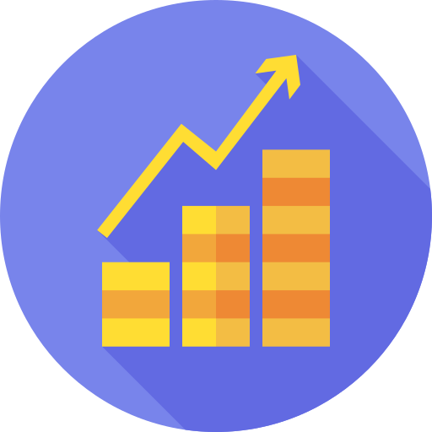
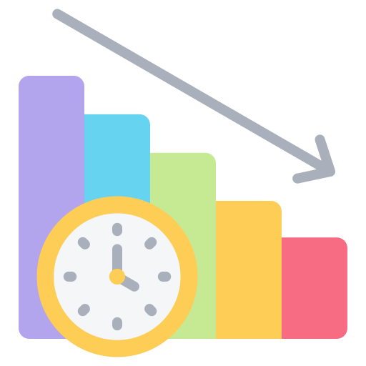
COSTES
40%
PRODUCCIÓN
25%

Slide 8
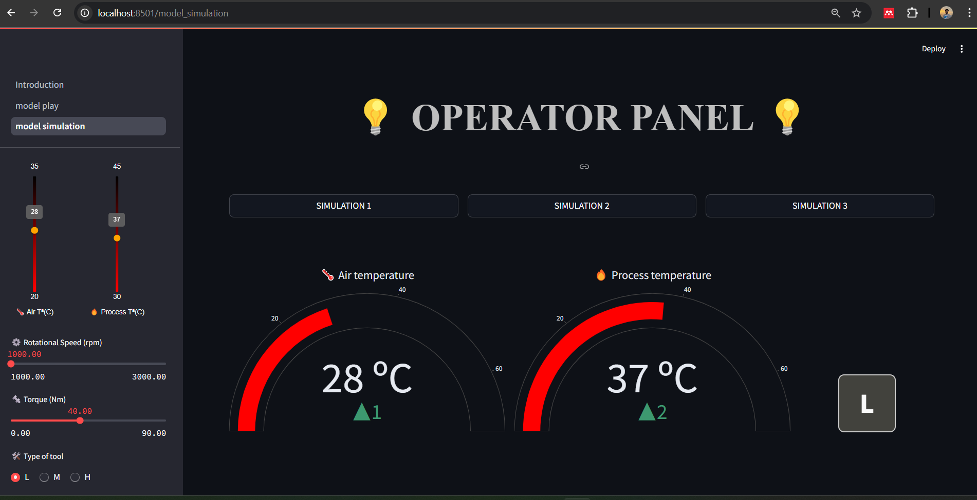

PRODUCTO
https://millingfailurepredictionmlgit-solutions.streamlit.app/

Slide 9
GRACIAS
PREDICTIVE MILLING CONTROL
¿PREGUNTAS?
DANIEL GARRIDO PRADOS
21 FEBRERO 2025

